Slide 1
项目二： 网络对战国际象棋软件

Slide 2
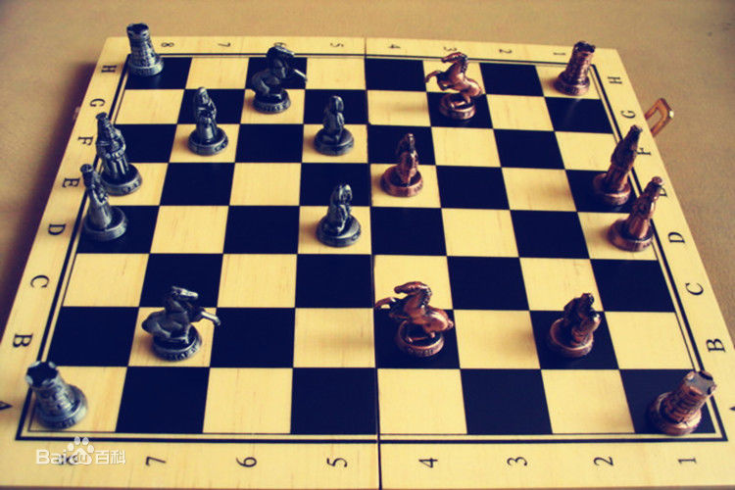
国际象棋
国际象棋是世界上一个古老的棋种。据现有史料记载，国际象棋的发展历史已将近2000年。关于它的起源，有多种不同的说法，诸如起源于古印度、中国、阿拉伯国家等。

Slide 3
国际象棋分为黑白两方共32枚，每方各16枚；棋盘为正方形，由64个黑白（深色与浅色）相间的格子组成。
王
后
车
象
马
兵
注意不同棋子走子和吃子方式的不同
国际象棋的具体规则请自行谷歌
吃过路兵规则不必实现，兵升变必做，王车易位加分项

Slide 4
最终胜负
对局中，出现下列情况之一，本方算输，对方赢： 1）己方王被吃掉（允许送吃）； 2）己方发出认输请求； 3）己方走棋超出步时限制；
对于和棋的各种情况，本次大作业将“逼和”作为加分项，其他和棋情况不考虑。
逼和时只需对局面进行判断即可，此时不能送吃

Slide 5
主要涉及的技术点
图形界面显示
网络数据传输
国际象棋规则实现

Slide 6
过程
从程序员的角度来看：
首先有主机创建网络连接，等待客户机连接；
走棋，双方每下完一步棋，就必须发送相关的网络数据给对方，同时更新棋盘，达到同步，之后就要等待对方下棋，并且准备接收对方发送过来的数据

Slide 7
功能分析
创建网络服务器。在界面上添加功能按钮，显示创建主机对话框，对话框显示主机的IP，还有取消按钮
游戏客户端能够加入主机。支持输入主机IP
界面标记游戏状态，显示当前走棋方，检测走棋规则是否符合规定，并按照规则更新棋盘。如果一方胜利，双向弹出对话框提示。如果一方超时，则判负。
棋子坐标变化的网络传输。传递报文，表示最新棋子坐标的变化，另一端接收报文，并且刷新棋盘

Slide 8
主要涉及点
通过对对战国际象棋的功能分析，可以看出：
1、网络是必不可少
2、等待网络数据的时候，保证程序不进入死锁
3、依赖窗口部件

Slide 9
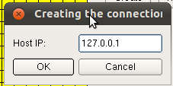
创建主机对话框
对话框要有可编辑文本能够显示当前主机的IP，并且有两个按钮，一个是确定开始连接，一个是在连接的时候可以取消。

Slide 10
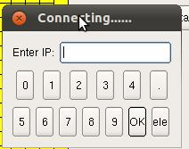
创建连接对话框
大部分和主机界面都相似，唯一不同的是，这里要实现在可编辑文本框中输入数字。
实现方式自定，但是要对输入IP进行错误判断，如果出错，要求用户重新输入。

Slide 11
程序设计
网络对战象棋的实现
基本界面已经实现，还剩下以下两个功能
1、传输棋子数据（Socket）
2、同步棋盘（Socket + 数据链表）

Slide 12
评分考核指标
请在网络学堂上提交
提交材料包括：
详细设计文档（doc）、源代码
具体要求：
客户端和服务器端二者能够正确显示界面、网络数据同步、评判规则正确
设计文档需要涵盖：客户端、服务器端的工作流程；二者通信协议；网络通信编程框架

Slide 13
考核重点
正确实现规则
网络对战
支持残局输入

Slide 14
考核评分点
拥有主界面/菜单栏
等待连接功能正常，可以在建立连接前取消
成功连接
正确绘制棋盘棋子
两端棋盘同步
正确走子（重点）
兵升变，可以选择升变的棋子
胜负判定
认输/超时判负
弹窗告知胜负
残局输入/保存
加分项（以下2点）
逼和 规则实现（要求弹窗显示两边和棋）
王车易位 规则实现

Slide 15
王车易位规则细节
1 王和车之间没有棋子阻隔
2 王不在被攻击
3 王经过或到达地位置不被攻击
4 王车易位中，王和车的位置固定，王在e1，车在a1或h1（白方），王在e8，车在a8或h8（黑方）
5 对于一局中只能做一次王车易位，不用考虑。可以为王车易位设计单独的按钮

Slide 16
残局输入/保存的相关说明
请以字符串文件的形式保存残局，检查时助教会给出残局要求读入。
残局文件第一行white/black代表以下是哪一方的棋子，并且现在轮到该方走子。
之后不超过6行，每行第一个字符串代表棋子类型，第二个数字代表该种棋子数目，之后若干棋子位置x0 y1…
再之后是另一方black/white，和上述类似，具体见下例子。
加载/保存残局时，两端同时手动载入/保存即可

Slide 17
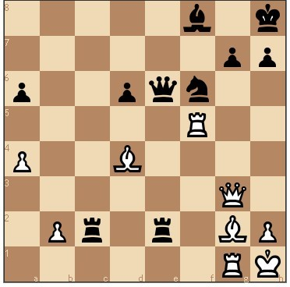
残局文件示例
white
king 1 h1
queen 1 g3
rook 2 g1 f5
bishop 2 g2 d4
pawn 3 a4 b2 h2
black
king 1 h8
queen 1 e6
bishop 1 f8
knight 1 f6
pawn 4 a6 d6 g7 h7
（目前白先）
残局保证合法
请注意棋盘的坐标是固定的，即白子初始在12行，黑子初始在78行
8
7
6
5
4
3
2
1
a b c d e f g h

Slide 18
Thank you!

